Slide 1
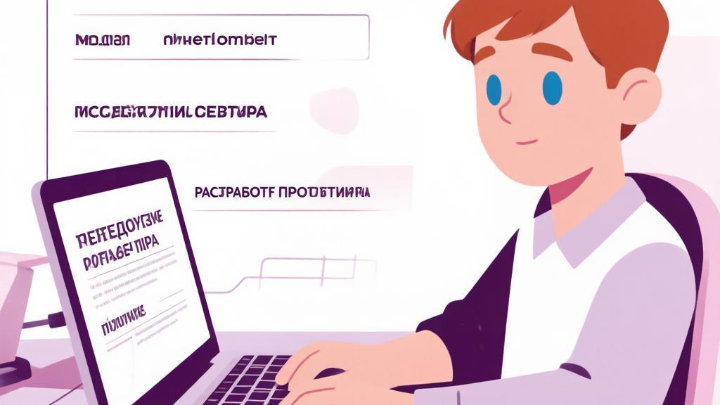
Двадцать четвёртое занятие
Написание основной части
Продукт, этапы, результаты: 3–5 страниц · Проектный навигатор

Slide 2
СТАРТОВЫЙ УРОВЕНЬ · ЗАНЯТИЕ 24
Что мы делаем сегодня
1
2
3
Повторение
Структура
Пишем по главам
Введение и рецензия
Три главы основной части
Продукт, этапы, результаты
4
5
6
Критерии
Практика
Итог и ДЗ
Что ищет педагог
Черновик основной части
Рефлексия + доработка
02

Slide 3
ТРИ ГЛАВЫ ОСНОВНОЙ ЧАСТИ
Каждая — 1–2 страницы
1
2
3
Описание продукта
Этапы работы
Результаты тестов
Что создано, как устроено, для кого
Как шли к цели, по плану-графику
Что показали тесты, что исправили
Пишем по тезисному плану и введению · примеры: pilotazh.hse.ru
Тренажёр по математике · глава 1: карточки на умножение · глава 2: 30 карточек по уровням · глава 3: +3 примера за перемену
03

Slide 4
КАК ПИСАТЬ ПО ГЛАВАМ
Начало каждой главы
Глава 1: «В результате работы создан(а) … Форма продукта — …»
Глава 2: «Работа велась по плану: этап 1 — …, этап 2 — …»
Глава 3: «Прототип протестировали … человек. Замечания: …»
ИИ-помощь: DeepSeek даст черновик главы — перепиши своими словами
04

Slide 5
КРИТЕРИИ ПРОВЕРКИ
Что ищет педагог
1
2
3
4
5
Описание продукта
Этапы работы
Результаты тестов
Связь с целью
Объём и язык
Есть, понятно
Описаны
Показаны
Текст к цели ведёт
3–5 страниц, ровно
Каждый абзац проверяй: «это ведёт к цели?»
05

Slide 6
Практика
Напиши черновик основной части

Slide 7
ПРАКТИКА · 60 МИНУТ
Основная часть работы
Возьми тезисный план и введение (5 минут)
Напиши главу «Описание продукта» (15 минут)
Напиши «Этапы» и «Результаты тестов» (15 минут)
Проверь по критериям (5 минут)
Покажи педагогу (5 минут)
07

Slide 8
ИИ-помощь
DeepSeek даст черновик — факты и выводы твои

Slide 9
ИТОГ ЗАНЯТИЯ
Запиши в дневник + рефлексия
Основная часть: черновик 3–5 страниц
Проверка педагога: замечания
Доработка: что исправить
Рефлексия: какая глава труднее всего ___ · замечание, которое учту ___
ДЗ: доработай по замечаниям → оформим по ГОСТ на следующем занятии
09

Slide 10
Основная часть — сердце работы, где видна ваша мысль
Проектный навигатор · региональный центр «Спутник» · Красноярский край

